Slide 1
BRDF e IMPLEMENTACIÓN DEL MODELO DE ILUMINACIÓN COOK-TORRANCE CON DISTRIBUCIÓN BECKMANN Y GGX
Vicente Boluda Grau – G.I.M – P.A.T.G

Slide 2
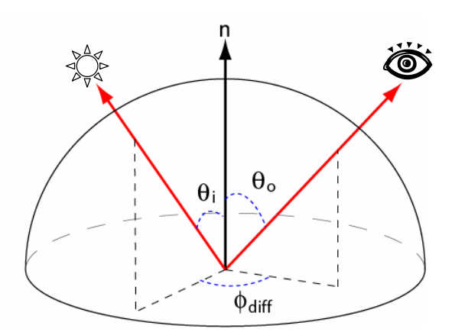
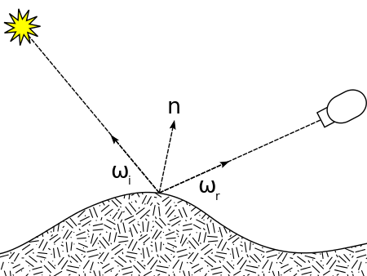

Definición de BRDF
BRDF : Función de distribución de reflectancia bidireccional.
Es una función que define como la luz se refleja en una superficie opaca.
Es una función que recibe por parámetro la dirección de luz entrante a una superficie y la dirección de salida (o vista), y retorna el “porcentaje” de luz que se emite hacia el observador desde la luz.
L es la radiancia
E es la irradiancia

Slide 3
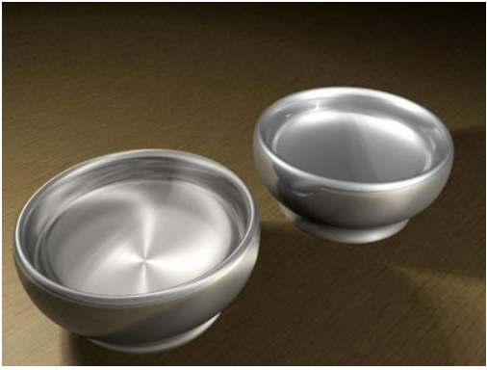
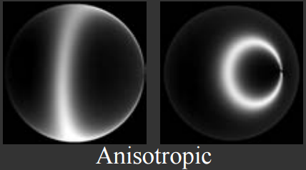
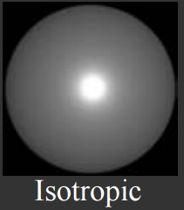
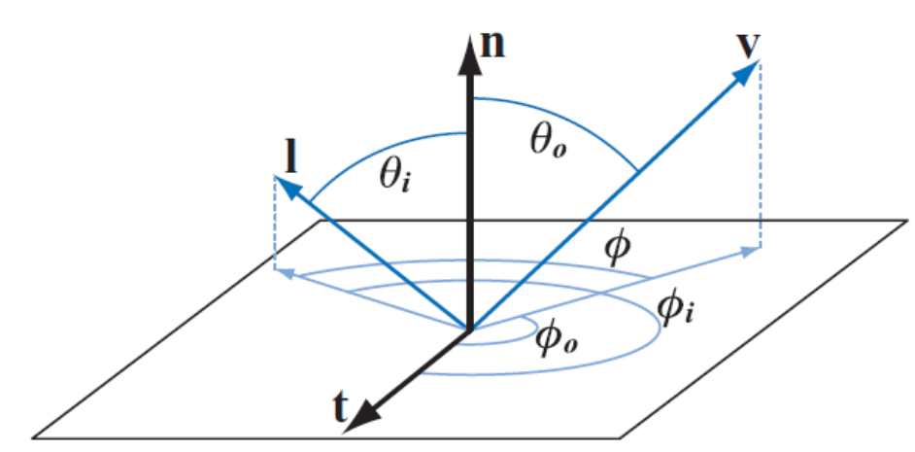
BRDF en isotrópicos y anisotrópicos
Un BRDF anisotrópico tiene diferentes valores cuando se rota sobre la normal los vectores de luz y de vista.
BRDF isotrópico solo necesita la diferencia de ángulo entre v y l , se puede rotar sobre la normal sin cambio en las reflexiones.

Slide 4
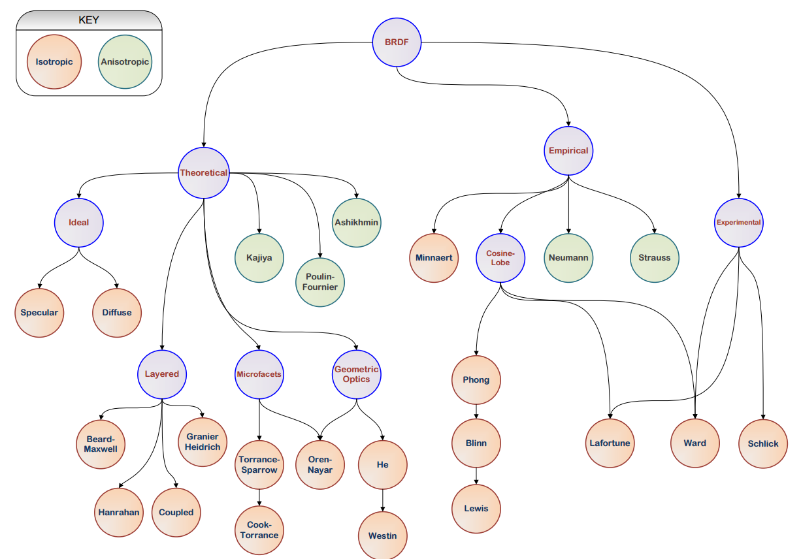
Modelos BRDF
• Phenomenological
– Phong [75]
• Blinn-Phong [77]
– Ward [92]
– Lafortune et al. [97]
– Ashikhmin et al. [00]
• Physical
– Cook-Torrance [81]
– He et al. [91]
Mayor
coste
computacional

Slide 5
Modelos BRDF

Slide 6
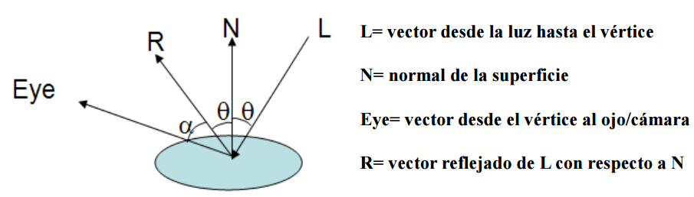
PHONG
Look artificial
Materiales de propósito general.
Método empírico, divide la reflexión en 3 componentes:
Ambiente, difusa, especular.
Phong, “el componente especular es proporcional al coseno entre el vector reflexión de la luz y el vector del ojo”

Slide 7
COOK-TORRANCE
Con Phong y Blinn-Phong nos da la sensación de objetos artificiales por ser muy de propósito general.
Modelo general para superficies rugosas, particularmente para metales y plásticos.
En el cálculo especular se diferencia a estos 2 modelos.
Como hemos visto en diagrama anterior está basado en física.
El modelo introduce el concepto de microfacetas contrario a Phong en que las superficies son totalmente lisas, de ahí ese aspecto “artificial”.
En superficies rugosas la orientación de estas microfacetas varían mucho.
En superficies mas lisas están orientadas en similar dirección

Slide 8
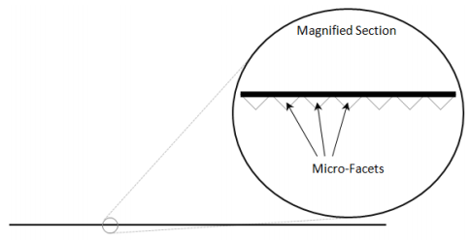
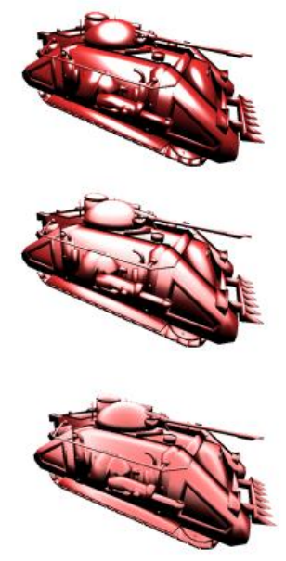
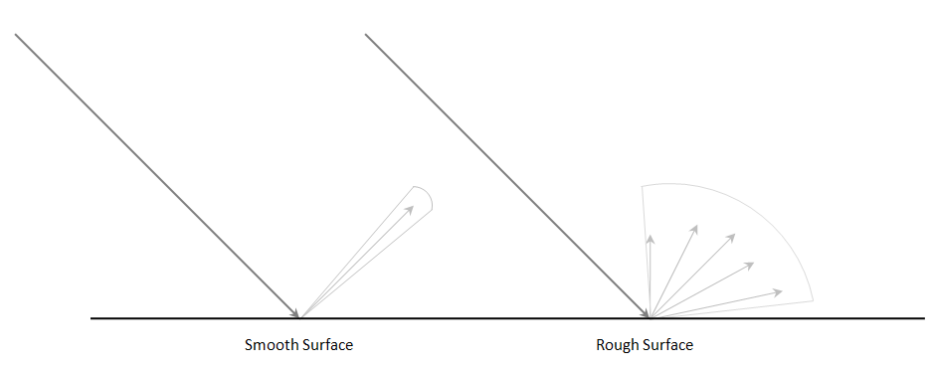
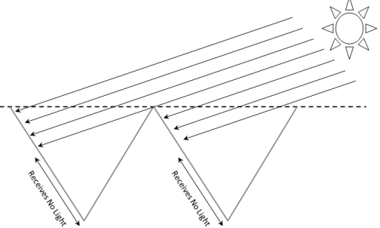
COOK-TORRANCE – Microfacetas ejemplos

Slide 9


COOK-TORRANCE – ECUACIÓN
-Fresnel : Este factor define que cantidad de luz es reflejada y cuanta es trasmitida, se utiliza la aproximación de Schlick ya que la fórmula original computacionalmente es muy costosa.
Schlick

Slide 10
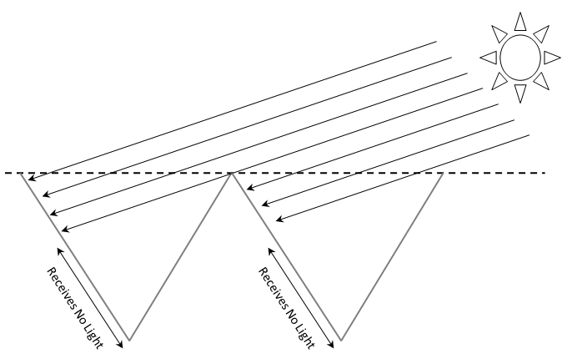
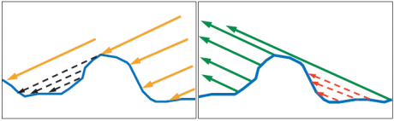
COOK-TORRANCE – ECUACIÓN
-Geometry Term: Este factor define como están distribuidas las facetas habiendo efecto shadowing y masking.

Slide 11
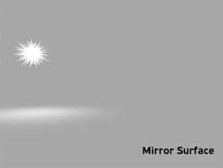
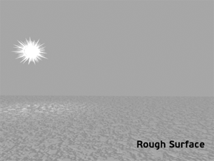
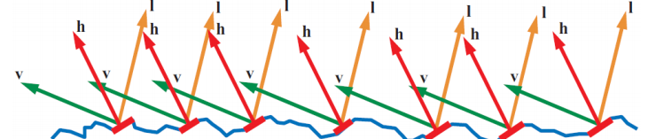
COOK-TORRANCE – ECUACIÓN
-Roughness (Distribución D): Este factor determina la proporción de facetas que están orientadas en la misma dirección que el vector H (half-vector),cuando el vector H coincide con la normal de la faceta, la faceta transmite luz hacia el observador..

Slide 12
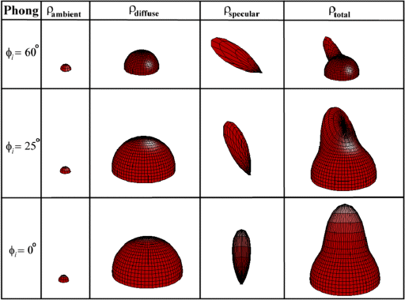
BRFD – MDF: Microfacet Distribution Function
Existen multitud de MDF, gráficamente para formarnos una idea general visualizamos unos ejemplos:

Slide 13


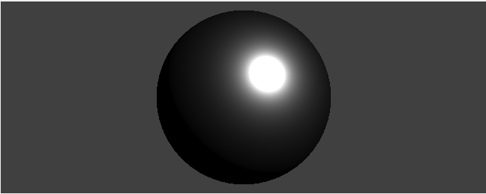
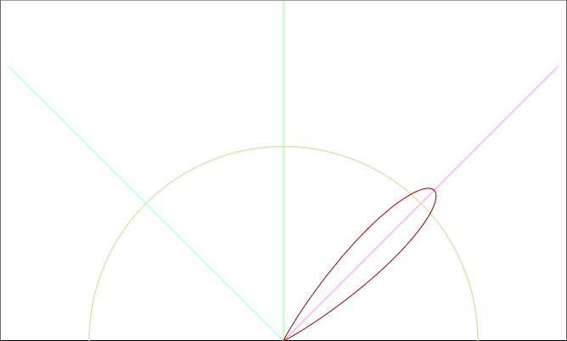
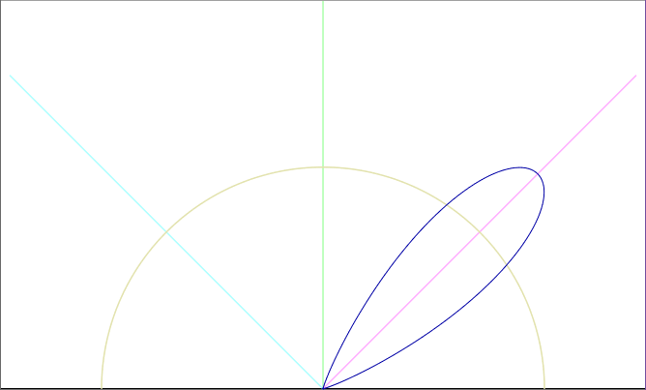
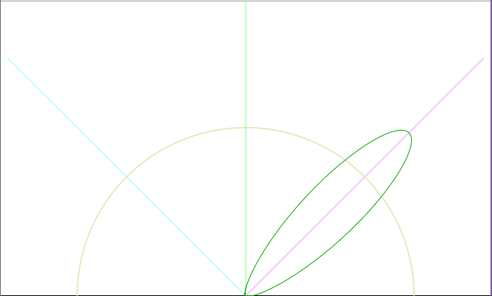
BRFD – MDF: Microfacet Distribution Function
Herramienta BRDF Explorer : www.disneyanimation.com/technology/brdf.html
PHONG
BECKMANN
GGX
Microfacet Models for Refraction through Rough Surfaces, Eurographics Symposium on Rendering (2007)

Slide 14
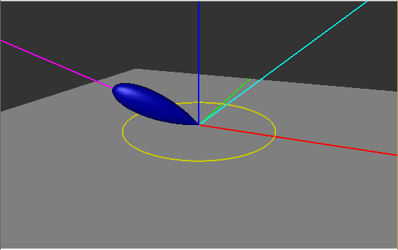
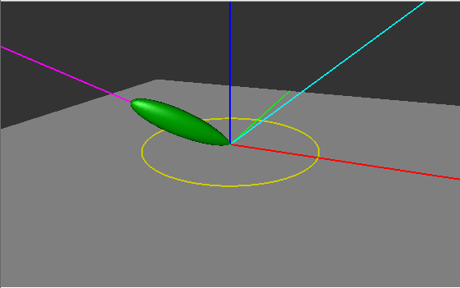
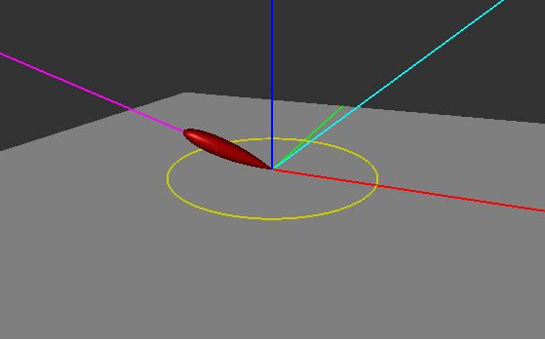
BRFD – MDF: Microfacet Distribution Function
Herramienta BRDF Explorer : www.disneyanimation.com/technology/brdf.html
PHONG
BECKMANN
GGX

Slide 15
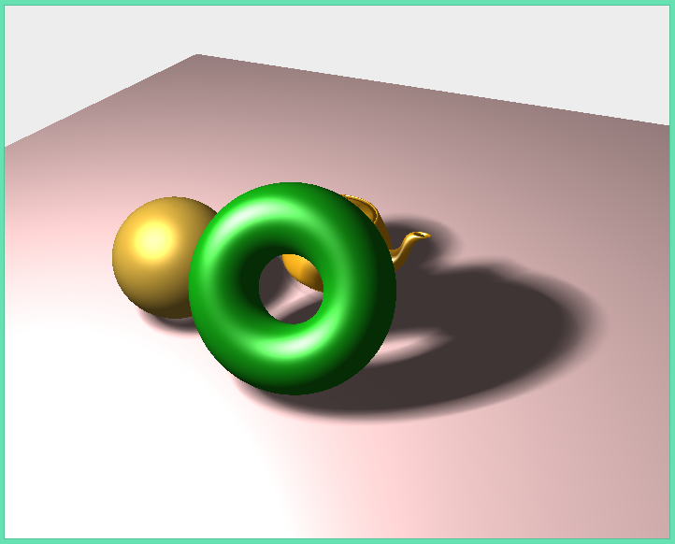
Aplicación
En la aplicación se aplica los métodos de sombreado Phong y Cook-Torrance con las siguientes distribuciones:
Phong : Distribución Phong
Cook-Torrance : Beckmann / GGX
Control Teclado:
A : Animación SI/NO
X: Luz movimiento SI/NO
L: Phong/Cook-Torrance
Z: Beckmann/GGX
E-R: Roughness +/-
D-F: Fresnel +/-

Slide 16
Referencias
[HTSG91] HE X., TORRANCE K., SILLION F., GREENBERG D.: A comprehensive physical model for light reflection. In SIGGRAPH ’91: Proceedings of the 18th annual conference on Computer graphics and interactive techniques (New York, NY, USA, July 1991), no. 4, ACM Press.
[CT82] COOK R., TORRANCE K.: A reflectance model for computer graphics. ACM Computer Graphics (SIGGRAPH’81 Proceedings).
An Overview of BRDF Models (Rosana Montes and Carlos Ureña), Technical Report LSI-2012-001.
An Introduction to BRDF-Based Lighting, N.VIDIA Corporation Chris Wynn.
Iluminacion y Sombreado, Computación Grafica Avanzada Ingeniería en Computación, Juan Montesano.
Microfacet Models for Refraction through Rough Surfaces, Bruce Walter1† Stephen R. Marschner1 Hongsong Li1,2 Kenneth E. Torrance1, Eurographics Symposium on Rendering (2007).
Computer Graphics, principles and practice (2nd Edition), Foley, Van Dam, Feiner, Hughes

Slide 17
GRACIAS

